Slide 1
Ubuntu
Plan :
Variables et constantes
Structure itérative
Structure alternative
Structure linéaire

Slide 2
Variables et constantes
La variable est un objet dont le contenu est susceptible d'être Objet dont le contenu est susceptible d'être modifié lors de l'exécution du programme.
La constante quant à elle ne change pas de valeur lors de l'exécution de l'algorithme

Slide 3
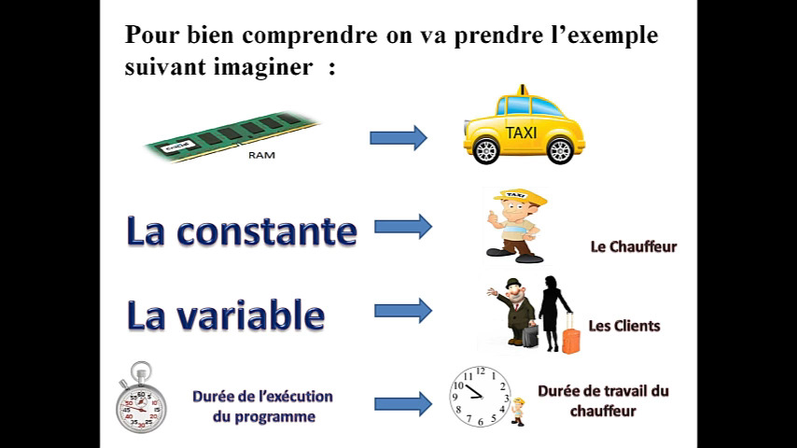

Slide 4
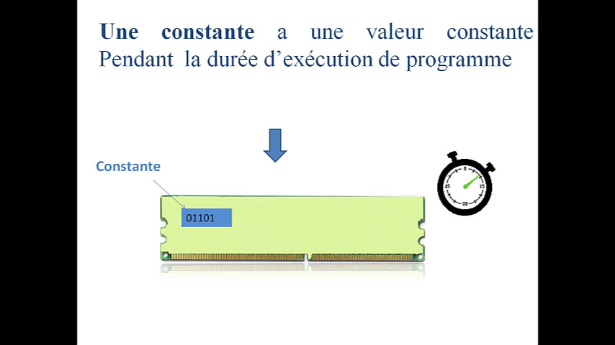

Slide 5
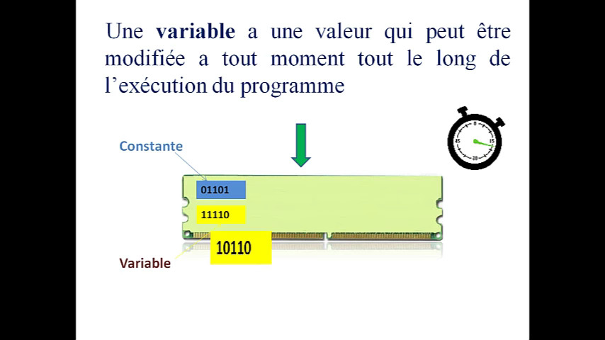

Slide 6
Les caractéristiques d'une variable
Nom de la variable
Types de variable
Valeur d’une variable

Slide 7
La structure itérative
Elle permet de répéter les mêmes actions à plusieurs reprises.

Slide 8
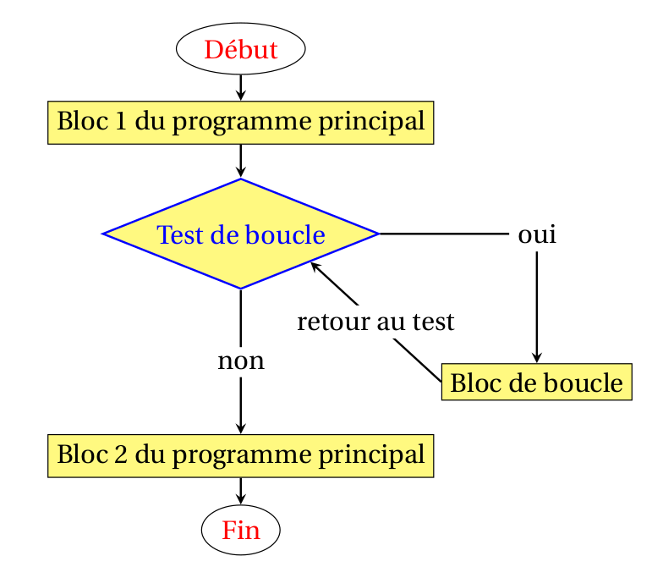
Structure itérative
Tant que
Boucle pour
Boucle pour répété

Slide 9
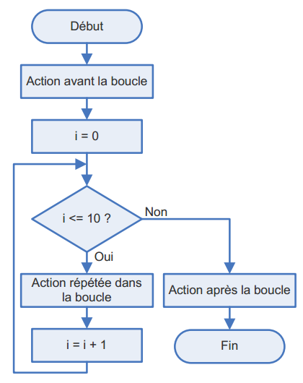
Structure itérative
Tant que
Boucle pour
Boucle pour répété

Slide 10
La structure alternative
.

Slide 11
